Slide 1
Ogni atleta ha una scienza dentro
ISIS RITA LEVI MONTALCINI-QUARTO
Classe IV A Scienze Applicate
Sommella Anna, Gragnaniello Benedetto e Scamardella Antonio

Slide 2
Contenuti
01
02
Scienze motorie
Biomeccanica
03
Medicina
04
Tecnologie
05
06
Psicologia
Nutrizione

Slide 3
01
Scienze motorie
La scienza che ispeziona i movimenti e il corpo di tutti coloro che praticano sport.

Slide 4
Conoscere il corpo umano e i suoi movimenti
Le scienze motorie si concentrano sullo studio del movimento umano e delle sue applicazioni. Attraverso l'analisi del corpo umano, si esplorano le diverse funzioni fisiologiche, come la contrazione muscolare, la coordinazione e la resistenza, in modo da produrre
movimento
Le scienze motorie, inoltre, hanno un approccio multidisciplinare, si interfacciano con la biomeccanica, la medicina, le tecnologie, la nutrizione e la psicologia.

Slide 5
02
Biomeccanica
Si concentra sulla efficienza del movimento e sulla prevenzione degli infortuni.

Slide 6
Forza, Resistenza e prestazione fisica
Biomeccanica dall’unione di bio e meccanica, indica la scienza che studia la macchina umana e i suoi movimenti,
Grazie alle applicazioni della biomeccanica gli atleti riescono ad avere prestazioni migliori. I vantaggi pratici sono il miglioramento delle prestazioni e la prevenzione degli infortuni.
La figura del biomeccanico è colui che cerca di trarre le migliori prestazioni dalla macchina motoria umana, oltre a questo cerca di: identificare le limitazioni funzionali; capire su quali compensi lavorare e di conseguenza correggere i movimenti dello sportivo attraverso esercizi specifici e prodotti funzionali.

Slide 7

Applicazione
Per esempio un evento in cui si applica la biomeccanica può essere: il preparatore atletico di una squadra di calcio che allena i suoi calciatori, per formarli, e trarre da loro le migliori prestazioni senza che nessuno subisca danni.

Slide 8
03
Medicina
Gestione della salute degli atleti in generale.

Slide 9
La scienza che cura
La medicina si occupa della prevenzione, diagnosi e trattamento delle malattie, utilizzando una vasta gamma di approcci terapeutici, dai farmaci alle tecniche chirurgiche. Le sue pratiche si basano su un'accurata comprensione della biologia, della fisiologia e della patologia del corpo umano, con l'obiettivo di migliorare la salute e il benessere dei pazienti.
L'evoluzione della ricerca scientifica ha portato allo sviluppo di tecnologie avanzate, come la medicina personalizzata e le terapie geniche, che offrono soluzioni più mirate e efficaci per trattare diverse patologie.

Slide 10

Gli effetti della medicina nello sport
La medicina ha reso noto, che l’utilizzo non corretto di alcune sostanze migliora la prestazione sportiva.
Tale pratica oggi viene denominata come doping.

Slide 11
04
Tecnologie
Studio e sviluppo per il miglioramento delle strutture sportive, e delle diverse attrezzature.

Slide 12
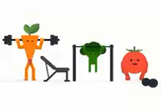
L innovazione tecnologica nello sport
Le tecnologie nello sport sono utilizzate per creare attrezzi appositi, che migliorino le prestazioni degli atleti, che usano determinati attrezzi per allenarsi.
Ma anche per analizzare gli stati di salute degli atleti, in modo da curare eventuali infortuni o malattie.
Tutt’oggi si stanno sviluppando nuove tecnologie in aggiunta (per esempio le protesi) e strumentazioni, in grado di far partecipare sempre di più, in ogni attività sportiva atleti con disabilità, inoltre, anche nelle discipline olimpiche si stanno utilizzando questi tipi di tecnologie.

Slide 13
05
Nutrizione
Analisi di diverse esigenze nutrizionali, per consentire un’ alimentazione per coloro che praticano sport.

Slide 14
Per un corpo sano ci vuole cibo sano
La nutrizione è un fattore cruciale per ottimizzare le performance sportive. Una dieta bilanciata, ricca di carboidrati, proteine e grassi sani, fornisce l'energia necessaria per sostenere l'intensità degli allenamenti e migliorare la resistenza. L'apporto calorico deve essere adeguato alle esigenze individuali dell'atleta, in base alla disciplina praticata.
Le strategie nutrizionali pre e post-allenamento sono fondamentali per favorire il recupero muscolare e ripristinare le riserve energetiche. Durante l'attività fisica, è importante mantenere un adeguato livello di idratazione e, in alcuni casi, integrare con vitamine, minerali e integratori specifici per prevenire carenze e migliorare le prestazioni

Slide 15
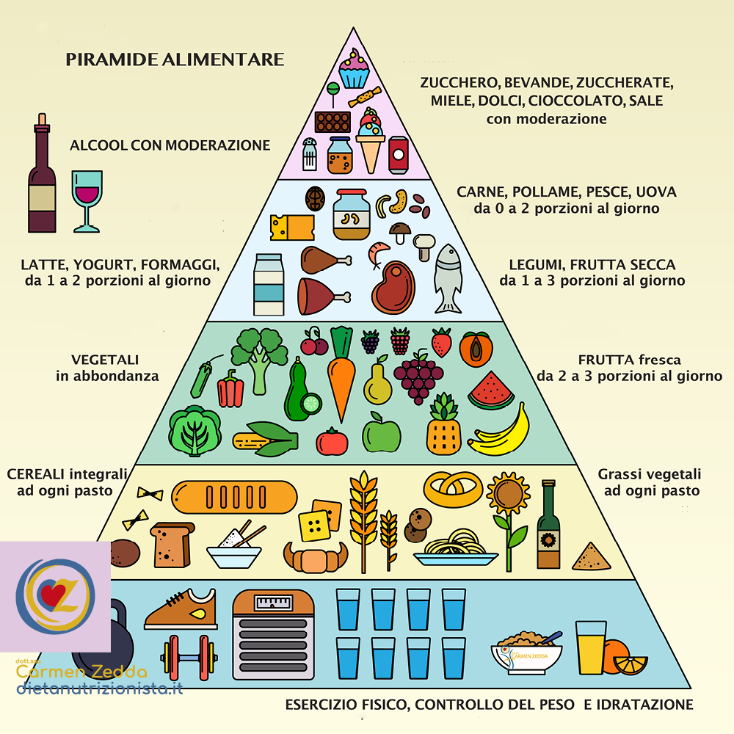
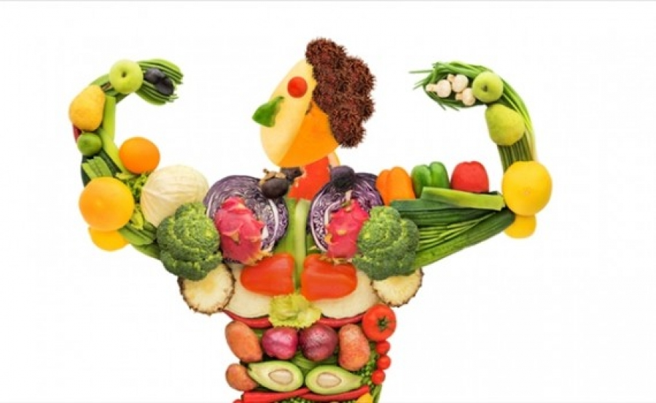

Slide 16
Psicologia
06
Si occupa degli aspetti che riguardano la mente e la psiche legati all’attività sportiva.

Slide 17

Mindset da campione
La psicologia nello sport si occupa di comprendere, migliorare gli aspetti mentali ed emotivi degli atleti. Si hanno tecniche come la visualizzazione, la gestione dello stress e la concentrazione, che aiutano gli sportivi a raggiungere prestazioni ottimali.
Così facendo migliora la resilienza mentale e la capacità di affrontare le sfide durante le competizioni.
Il supporto psicologico è essenziale anche nel recupero da infortuni, poiché l'atteggiamento mentale può influenzare direttamente la velocità di recupero e il ritorno alle performance.
Lavorare sulla motivazione, sull'autoefficacia e sullo sviluppo della mentalità vincente è fondamentale per raggiungere il successo e mantenere la forma psicologica durante la carriera sportiva.

Slide 18
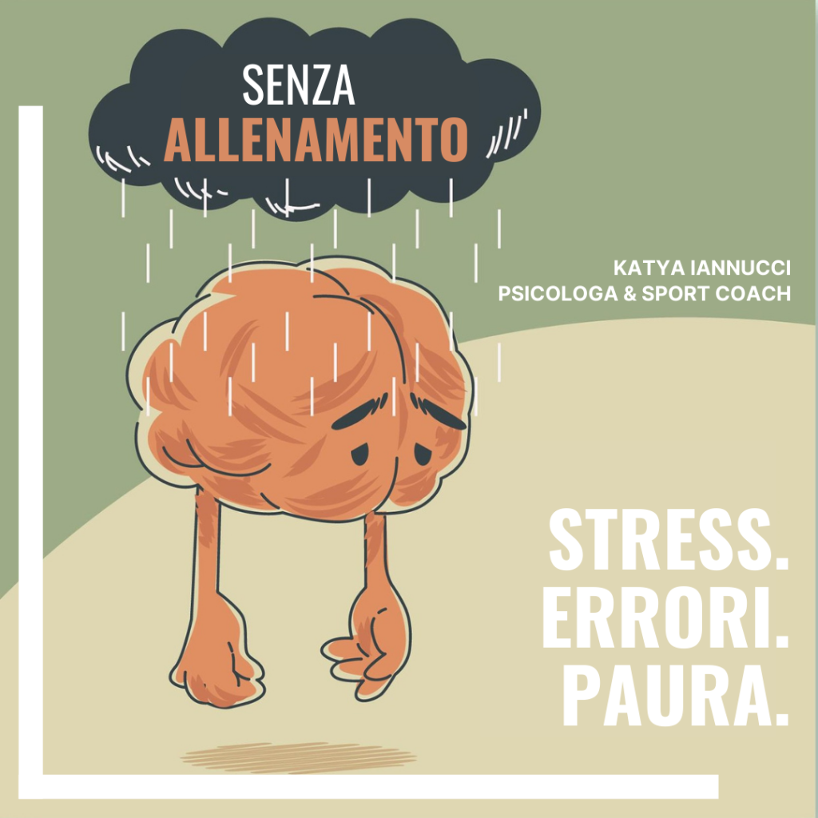
Riflesso della sicurezza
Gli sport sono un ambiente competitivo, gli atleti sono costantemente giudicati da se stessi e dagli altri, la pressione è ovunque e il desiderio di successo è comune.
Tutto ciò può generare una forte sensibilità a pensieri non positivi come l'ansia, la scarsa fiducia in se stessi, la paura e il perfezionismo.
Questo è proprio ciò su cui la psicologia sportiva si concentra: migliora la tua mente per renderla forte al fine di permetterti di dare il massimo.

Slide 19
Grazie per l’attenzione!

Slide 20
Fonti
Scienze motorie:
Più movimento slim libro di Fiorini Gianluigi
Biomeccanica:
https://corsi.unige.it/off.f/2024/ins/77139 https://floky.com/blogs/articoli/la-biomeccanica-cosa-e-a-cosa-serve
Nutrizione:
https://www.psymed.it/blog/nutrizione/nutrizione-nello-sport.html https://www.dietanutrizionista.it/piramide-alimentare/
Psicologia:
https://youtu.be/Jxwtw7giaWI?si=dXNkhsk-PwO2zK0Thttps://it.123rf.com/clipart-vettori/psicologia_dello_sport.html
Medicina:
https://www.humanitas.it/enciclopedia/specialisti/medico-dello-sport/
https://youtu.be/A8WANgkJNhc?si=jZOZuTbkDXpUE-HP (video slide 10)
Tecnologie:
https://dotfitness.it/tecnologie-nello-sport/

